Slide 1
Spotkanie na dachu Inwestycje, które nie spłoną
Dach filharmonii, ul. Sokolska 2, Katowice
Niedziela, 28 kwietnia 2019 roku

Slide 2
Plan działań - realność
16.oo zaczynamy – jest już zupa
16.15 Beata coś opowie
16:30 Wojtek coś wyłoży
17.20 praca w grupach
18.15 prezentacja wniosków
19.oo podsumowania, zaproszenia, zakończenie

Slide 3
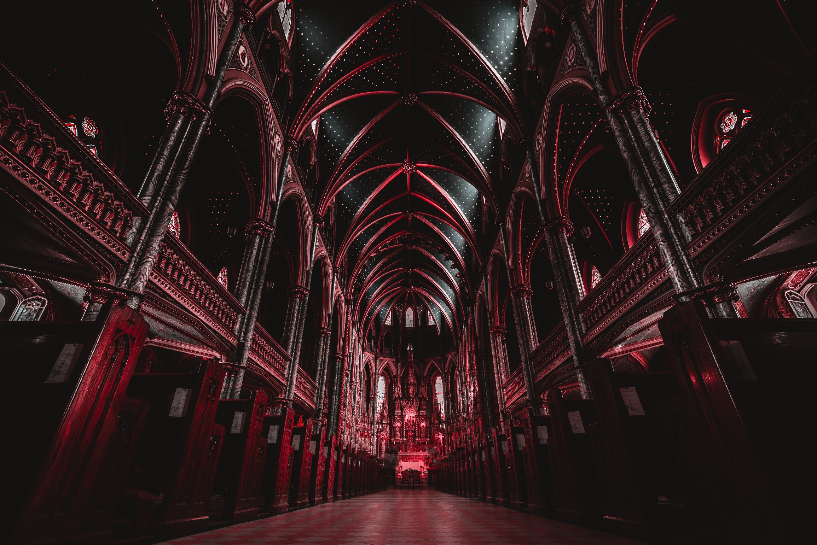
Opowieść Beaty
Beata Jurczyk-Czekaj, beatusck@gmail.com

Slide 9
Inwestycje w wieczność
Wykład Wojtka

Slide 10
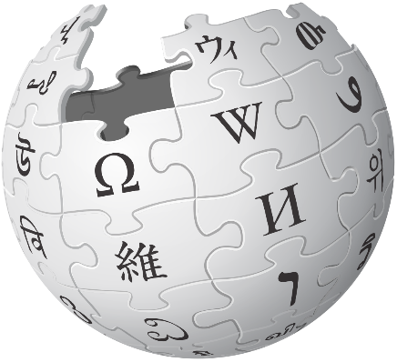
Inwestycja wg. Wikipedii
Inwestycja – w ujęciu ekonomicznym nakład gospodarczy poniesiony na utrzymanie, tworzenie lub zwiększanie kapitału (np. maszyn i urządzeń, budynków czy zapasów).
Zgodnie z inną definicją inwestycja to wyrzeczenie się obecnych, pewnych korzyści na rzecz niepewnych korzyści w przyszłości.
Przeciwieństwem inwestycji jest konsumpcja.
W świetle art. 3 ust. 1 pkt 17 ustawy o rachunkowości poprzez inwestycje rozumie się …

Slide 11
Inwestycja
Inwestycja to wyrzeczenie się obecnych, pewnych korzyści na rzecz niepewnych korzyści w przyszłości.

Slide 12
Inwestycja
Czas inwestowania
Czas pracy kapitału
Czas zwrotu
Inwestycja to wyrzeczenie się obecnych, pewnych korzyści na rzecz niepewnych korzyści w przyszłości.

Slide 13
Niepewność
?
Czas inwestowania
Czas pracy kapitału
Czas zwrotu
?
?
Inwestycja to wyrzeczenie się obecnych, pewnych korzyści na rzecz niepewnych korzyści w przyszłości.

Slide 14
Efekty są odsunięte w czasie
Czas inwestowania
Czas pracy kapitału
Czas zwrotu
Czas
Inwestycja w czasie to:
czas inwestowania, wpłaty;
czas oczekiwania, kapitał pracuje, inwestycja rośnie;
czas zwrotu, okres wypłat.

Slide 15
Inwestycje w wieczność są niepewne
Czas inwestowania
Czas pracy kapitału
Czas zwrotu
?
Koniec świata?
Koniec tego systemu rzeczy
?
?
?
?
?
Inwestycja to wyrzeczenie się obecnych, pewnych korzyści na rzecz niepewnych korzyści w przyszłości.

Slide 16
Dwie niepewności
Czas inwestowania
Czas pracy kapitału
Czas zwrotu
Istotne zmiany na świecie
Moje życie
Królestwo Boże
Dwie niepewności:
jakie to będą korzyści? ile tego będzie?
czy będę zdolny odebrać te korzyści?

Slide 17
Biblijny plan dziejów a Święta Pana
Jakie to skomplikowane!!!
Czas Prawa Żydów
Czas Kościoła
Ucisk
Królestwo
Nowe
4
5
2
7
Przaśniki
Szałasy
1
6
3
#1. Pascha Pana – ukrzyżowanie, śmierć jako Baranka Bożego
#2. Święto Przaśników dla Pana – oczyszczenie z grzechu, uświęcenie swojego ludu.
#3. Dzień kołysania snopem pierwocin – pierwszy dzień po szabacie, zmartwychwstanie Pana Jezusa.
#4. Pierwociny dla Pana – zesłanie Ducha Świętego, zbawienie, uświęcenie i napełnienie Duchem Świętym 3000 Żydów.
#5. Święto trąb – (?) przyjście Pana po swój Kościół, zmartwychwstanie zmarłych w Chrystusie.
#6. Dzień przebłagania – (?) wybawienie Izraela.
#7. Święto namiotów – (?) Tysiącletnie Królestwo.

Slide 18
Biblijny plan dziejów – część wykonana
Czas Prawa Żydów
Czas Kościoła
Ucisk
Królestwo
Nowe
5
4
Kościół
7
1
5
Szałasy
2
6
3
Wcielenie (Nazaret, anioł Gabriel, panna Maria, Betlejem, mędrcy ze wschodu)
Ukrzyżowanie, śmierć Jezusa jako Baranka Bożego
Zmartwychwstanie Pana Jezusa
Wniebowstąpienie
Zesłanie Ducha Świętego

Slide 19
Biblijny plan dziejów – część zaplanowana
Czas Prawa Żydów
Czas Kościoła
Ucisk
Królestwo
Nowe
Jakie to skomplikowane!!!
4
2
2
6
Kościół
Królestwo
1
3
1
S
3
5
Zmartwychwstanie umarłych w Chrystusie i zabranie Kościoła do Nieba
Rozliczenie sług, przydział nowych ubrań, wesele Baranka
Przyjście Pana Jezusa „w chwale” i ustanowienie Królestwa Mesjasza
Ostatni bunt ludzi i uwolnionego Szatana
Sąd ostateczny
Nowe Niebo i Nowa Ziemia

Slide 20
Plan dziejów - uproszczenie
Czas Kościoła
Czas końca
Królestwo
Nowe rzeczy
T
Kościół
Królestwo Mesjasza
S

Slide 21
Plan dziejów – zauważmy poważną zmianę
Czas Kościoła
Czas końca
Królestwo
Nowe rzeczy
Koniec świata?
Koniec tego systemu rzeczy
T
Kościół
Królestwo Mesjasza
S
Wierzę w Jednego Boga (…)
Wyznajemy Twoje zmartwychwstanie i oczekujemy Twego przyjścia w chwale
i wskrzeszenia umarłych …

Slide 22
Plan dziejów - inwestowanie
Czas Kościoła
Czas końca
Królestwo
Nowe rzeczy
Koniec świata?
Koniec tego systemu rzeczy
B
Kościół
Królestwo Mesjasza
S
Inwestycja w czasie to:
czas inwestowania, wpłaty;
czas oczekiwania, kapitał pracuje, inwestycja rośnie;
czas zwrotu, okres wypłat.

Slide 23
Problem #1 – czy będę zdolny odebrać?
Czas Kościoła
Czas końca
Królestwo
Nowe rzeczy
Koniec świata?
Koniec tego systemu rzeczy
B
Kościół
Królestwo Mesjasza
S
Jakie decyzję podejmuję dziś?
Czy moje grzechy będą osądzone?

Slide 24
Problem #2 – w co inwestować?
Czas Kościoła
Czas końca
Królestwo
Nowe rzeczy
Koniec świata?
Koniec tego systemu rzeczy
Czego oczekiwać?
W co inwestować?
B
Kościół
Królestwo Mesjasza
S

Slide 25
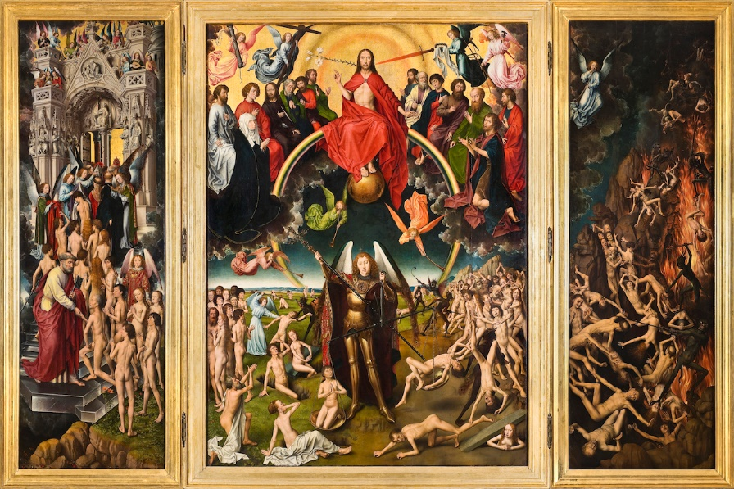
Czy będę zdolny odebrać?
Gdańsk, jesień ‘2004

Slide 26
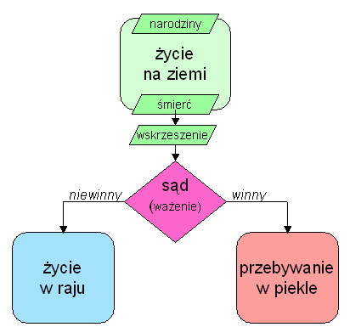
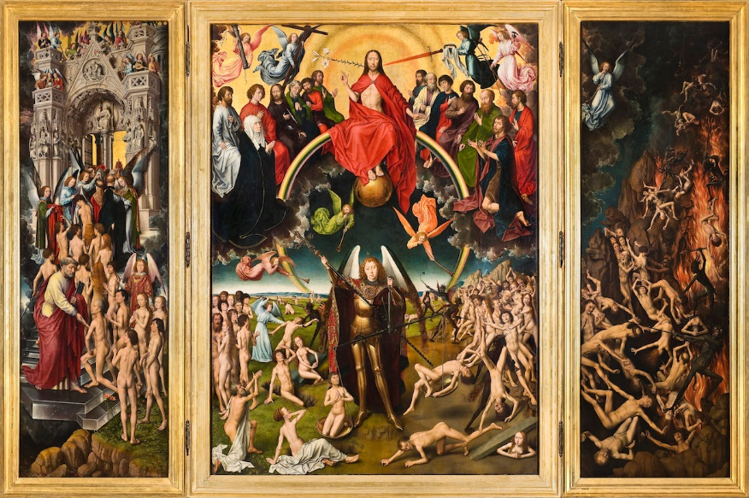
Sąd ostateczny - obraz Memlinga

Slide 27
Sąd – co to właściwie jest?
Definicja #1 Sąd to wydanie (może i wykonanie) wyroku za złamanie ogłoszonego prawa, w szczególności potępienie postępowania określonego w prawie jako złe.
Definicja #2 Sąd to rozliczenie z powierzonego zadania kogoś nad kim ma się władze (pan-sługa, pracodawca-pracownik, dowódca-żołnierz, zleceniodawca-wykonawca).
Definicja #3 Sąd (osąd, rozsądzanie) to rozpoznanie stanu rzeczy aby widzieć co jest dobre, co złe i uwzględniając określenie tego stanu postępować mądrze.
Definicja #4 Sąd to rozstrzyganie sporów, gdy osoby będące w konflikcie muszą uznać autorytet osoby rozstrzygającej, powołanego sądu.

Slide 28
Sądy – pojęcia podstawowe
Definicja: Prawo - ogłoszone przez władcę zasady postępowania obowiązujące na terytorium, gdzie władca włada, które to zasady podlegać będą przez tego władcę sprawiedliwej ocenie.
Definicja: Władza to przywilej stanowienia i egzekwowania prawa.
Dogmat #1: Stworzyciel ma władzę nad stworzeniem.
Dogmat #2: Bóg (Stworzyciel) objawił ludziom swoje prawo.

Slide 29
Sąd uczynków (ostateczny)– jak to działa?
Ja jestem PAN, twój Bóg, (...) Nie będziesz cudzołożył. Nie będziesz kradł. (…)
(Pwt 5:6nn)
Słyszeliście, że powiedziano przodkom: „Nie będziesz cudzołożył”. Lecz ja wam mówię: Każdy, kto patrzy na kobietę, aby jej pożądać, już popełnił z nią cudzołóstwo w swoim sercu. (Mat 5:27n)
Kto złamie jedno winien jest złamania całego prawa.
(Jakub 2:10)
Na wszystkich bowiem, którzy polegają na uczynkach prawa, ciąży przekleństwo, bo jest napisane: „Przeklęty każdy, kto nie wytrwa w wypełnianiu wszystkiego, co jest napisane w księdze Prawa”.
(Gal 3:10)
Zapłatą za grzech jest śmierć. (Rz 6:23)

Slide 30
Sąd uczynków (ostateczny) – Ap20:11nn
Ap 20:11-15 ubg ⁽⁶⁾ Błogosławiony i święty ten, kto ma udział w pierwszym zmartwychwstaniu. Nad nimi druga śmierć nie ma władzy, lecz będą kapłanami Boga i Chrystusa i będą z nim królować tysiąc lat.
⁽⁷⁾ A gdy się skończy tysiąc lat, (…) ⁽¹¹⁾ I zobaczyłem wielki biały tron i zasiadającego na nim, sprzed którego oblicza uciekła ziemia i niebo, i nie znaleziono dla nich miejsca. ⁽¹²⁾ I zobaczyłem umarłych, wielkich i małych, stojących przed Bogiem, i otwarto księgi. Otwarto też inną księgę, księgę życia. I osądzeni zostali umarli według tego, co było napisane w księgach, to znaczy według ich uczynków. ⁽¹³⁾ I wydało morze umarłych, którzy w nim byli, również śmierć i piekło wydały umarłych, którzy w nich byli. I zostali osądzeni, każdy według swoich uczynków. ⁽¹⁴⁾ A śmierć i piekło zostały wrzucone do jeziora ognia. To jest druga śmierć. ⁽¹⁵⁾ I jeśli się ktoś nie znalazł zapisany w księdze życia, został wrzucony do jeziora ognia.

Slide 31
Sąd uczynków jest po Tysiącletnim Królestwie!
Ap 20:7-15 ubg ⁽⁶⁾ Błogosławiony i święty ten, kto ma udział w pierwszym zmartwychwstaniu. Nad nimi druga śmierć nie ma władzy, lecz będą kapłanami Boga i Chrystusa i będą z nim królować tysiąc lat.
⁽⁷⁾ A gdy się skończy tysiąc lat, (…) ⁽¹¹⁾ I zobaczyłem wielki biały tron i zasiadającego na nim, sprzed którego oblicza uciekła ziemia i niebo, i nie znaleziono dla nich miejsca. ⁽¹²⁾ I zobaczyłem umarłych, wielkich i małych, stojących przed Bogiem, i otwarto księgi. Otwarto też inną księgę, księgę życia. I osądzeni zostali umarli według tego, co było napisane w księgach, to znaczy według ich uczynków. ⁽¹³⁾ I wydało morze umarłych, którzy w nim byli, również śmierć i piekło wydały umarłych, którzy w nich byli. I zostali osądzeni, każdy według swoich uczynków. ⁽¹⁴⁾ A śmierć i piekło zostały wrzucone do jeziora ognia. To jest druga śmierć. ⁽¹⁵⁾ I jeśli się ktoś nie znalazł zapisany w księdze życia, został wrzucony do jeziora ognia.

Slide 32
Niektórzy zmartwychwstaną wcześniej.
Ap 20:6-15 ubg ⁽⁶⁾ Błogosławiony i święty ten, kto ma udział w pierwszym zmartwychwstaniu. Nad nimi druga śmierć nie ma władzy, lecz będą kapłanami Boga i Chrystusa i będą z nim królować tysiąc lat.
⁽⁷⁾ A gdy się skończy tysiąc lat, (…) ⁽¹¹⁾ I zobaczyłem wielki biały tron i zasiadającego na nim, sprzed którego oblicza uciekła ziemia i niebo, i nie znaleziono dla nich miejsca. ⁽¹²⁾ I zobaczyłem umarłych, wielkich i małych, stojących przed Bogiem, i otwarto księgi. Otwarto też inną księgę, księgę życia. I osądzeni zostali umarli według tego, co było napisane w księgach, to znaczy według ich uczynków. ⁽¹³⁾ I wydało morze umarłych, którzy w nim byli, również śmierć i piekło wydały umarłych, którzy w nich byli. I zostali osądzeni, każdy według swoich uczynków. ⁽¹⁴⁾ A śmierć i piekło zostały wrzucone do jeziora ognia. To jest druga śmierć. ⁽¹⁵⁾ I jeśli się ktoś nie znalazł zapisany w księdze życia, został wrzucony do jeziora ognia.

Slide 33
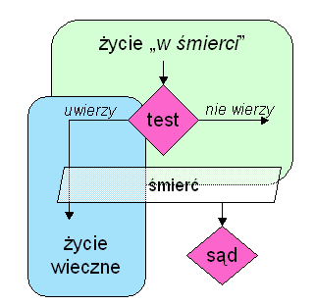
Jezus powiedział…
Gdańsk, jesień ‘2004
Zaprawdę, zaprawdę, powiadam wam: Kto słucha słowa mego i wierzy w Tego, który Mnie posłał, ma życie wieczne i nie idzie na sąd, lecz ze śmierci przeszedł do życia.
(Ewangelia Jana, rozdział 5, wers 24)
?

Slide 34
Jezus powiedział…
Testowane warunki: (1) kto słucha słów Jezusa, (2) wierzy w Ojca, który Jezusa posłał,
Konsekwencje: (1) ma życie wieczne, (2) nie idzie na sąd, (3) lecz ze śmierci przeszedł do życia.

Slide 35
Uwaga na popsute słowo.
Zbawienie to wybawienie.
Zbawienie to wybawienie od skutków grzechu.

Slide 36
Ważne zapewnienie
Jezus powiedział: Zaprawdę, zaprawdę powiadam wam: Kto słucha mego słowa i wierzy temu, który mnie posłał, ma życie wieczne i nie będzie potępiony, ale przeszedł ze śmierci do życia. (J5:24)
Sluchasz słów Pana Jezusa?
Wierzysz Bogu?
(1) masz życie wieczne, (2) nie idziesz na sąd, (3) bo ze śmierci przeszedłeś (przeszedłaś) do życia.

Slide 37
Zbawienie jest z łaski i przez wiarę
Łaską bowiem jesteśmy zbawieni przez wiarę, i to nie jest z nas, jest to dar Boga. Nie z uczynków, aby nikt się nie chlubił.
Jesteśmy bowiem jego dziełem, stworzeni w Chrystusie Jezusie do dobrych uczynków, które Bóg wcześniej przygotował, abyśmy w nich postępowali. (List Efezjan 2:8-10)
Słuchaj!
Blisko ciebie jest Słowo, na twoich ustach i w twoim sercu.
To jest słowo wiary, które głosimy: Jeśli ustami wyznasz Pana Jezusa
i uwierzysz w swoim sercu,
że Bóg wskrzesił go z martwych,
zbawiony będziesz.
Bo sercem wierzy się ku sprawiedliwości,
a ustami wyznaje się ku zbawieniu.
(List do Rzymian 10:8-10)

Slide 38
Nowe narodzenie
Na początku było Słowo, a Słowo było u Boga i Bogiem było Słowo. (...) Słowo było na świecie, a świat został przez nie stworzony, ale świat go nie poznał.
Przyszło do swej własności, ale swoi go nie przyjęli.
Lecz tym, którzy go przyjęli, dało moc, aby się stali dziećmi Bożymi, to jest tym, którzy wierzą w jego imię, którzy są narodzeni nie z krwi ani z woli ciała, ani z woli mężczyzny, ale z Boga.
(Prolog Ewangelii Jana)
Przyjęcie Pana Jezusa
Narodzenie w rodzinie Boga

Slide 39
Kluczowa decyzja: nawrócenie
Czas Kościoła
Czas końca
Królestwo
Nowe rzeczy
B
Kościół
Królestwo Mesjasza
S
Decyzja odnośnie wieczności zapada tu na ziemi!
Jezioro ognia

Slide 40
Czy odbiorę moją inwestycję?
Uwierz w Pana Jezusa Chrystusa, a będziesz zbawiony, ty i twój dom.
^{(Dzieje apostolskie 16:31)}

Slide 41
Pierwsze zmartwychwstanie
Apokalipsa, rozdział 20, wers 6:
Błogosławiony i święty ten, kto ma udział w pierwszym zmartwychwstaniu. Nad nimi druga śmierć nie ma władzy, lecz będą kapłanami Boga i Chrystusa i będą z nim królować tysiąc lat.
Apostoł Paweł do Tesaloniczan:
Nie chcę, bracia, abyście byli w niewiedzy co do tych, którzy zasnęli, (…) Jeśli bowiem wierzymy, że Jezus umarł i zmartwychwstał, to też tych, którzy zasnęli w Jezusie, Bóg przyprowadzi wraz z nim.
Bo to wam mówimy jako słowo Pana, że my, którzy pozostaniemy żywi do przyjścia Pana, nie wyprzedzimy tych, którzy zasnęli. Gdyż na rozkaz Pana, z głosem archanioła i dźwiękiem trąby Bożej zstąpi z nieba, a zmarli w Chrystusie powstaną pierwsi. (…) Dlatego pocieszajcie się wzajemnie tymi słowami.

Slide 42
Pierwsze zmartwychwstanie
Na rozkaz Pana,
Przy głosie archanioła
Na dźwiękiem trąby Bożej
Czas Kościoła
Czas końca
Królestwo
Nowe rzeczy
Kościół
Królestwo Mesjasza
S
zmarli w Chrystusie powstaną pierwsi

Slide 43
Moje inwestowanie
Wyliczenie zapłaty
Czas Kościoła
Czas końca
Królestwo
Nowe rzeczy
W co inwestować?
T
Kościół
Królestwo Mesjasza
S
Jezioro ognia

Slide 44
Trybunał Chrystusa
Apostoł Paweł do kościoła w Rzymie:
Dlaczego więc ty potępiasz swego brata? Albo czemu lekceważysz swego brata? Wszyscy bowiem staniemy przed trybunałem Chrystusa.
Jest bowiem napisane: Jak żyję, mówi Pan, ugnie się przede mną każde kolano i każdy język będzie wysławiał Boga. Tak więc każdy z nas sam za siebie zda rachunek Bogu.
(List do Rzymian 14:10nn)

Slide 45
Trybunał który daje zapłatę… i zlecenie
Apostoł Paweł do kościoła w Koryncie:
⁽¹⁰⁾ Wszyscy bowiem musimy stanąć przed trybunałem Chrystusa, aby każdy otrzymał zapłatę za uczynki dokonane w ciele, złe lub dobre.
Tak więc, przejęci bojaźnią Pana, przekonujemy ludzi, wobec Boga zaś wszystko w nas jest odkryte. (…)
⁽¹⁷⁾ Jeżeli więc ktoś jest w Chrystusie, nowym jest stworzeniem. To, co dawne, minęło, a oto wszystko stało się nowe. Wszystko zaś to pochodzi od Boga, który pojednał nas ze sobą przez Chrystusa i zlecił nam posługę jednania. Albowiem w Chrystusie Bóg jednał ze sobą świat, nie poczytując ludziom ich grzechów, nam zaś przekazując słowo jednania. Tak więc w imieniu Chrystusa spełniamy posłannictwo jakby Boga samego, który przez nas udziela napomnień. W imię Chrystusa prosimy: pojednajcie się z Bogiem!
(2Kor 5:10-20)

Slide 46
Sprawdzane dzieła przy pomocy ognia
⁽⁹⁾ My, jako należący do Boga, jesteśmy współpracownikami; a wy — Bożą rolą oraz Jego budowlą. ⁽¹⁰⁾ Według udzielonej mi przez Boga łaski, jako mądry mistrz budowlany, położyłem fundament. Inni na nim budują. I niech każdy uważa, jak buduje. ⁽¹¹⁾ Co do fundamentu, nikt nie może położyć innego, poza tym, który już jest, a którym jest Jezus Chrystus. ⁽¹²⁾ Natomiast, czy ktoś na tym fundamencie buduje ze złota, srebra, drogich kamieni, z drewna, siana czy słomy, ⁽¹³⁾ to się okaże w tym Dniu. Każde dzieło przejdzie próbę ognia i w ten sposób wyjdzie na jaw jego wartość. ⁽¹⁴⁾ Jeśli czyjeś dzieło, wzniesione na tym fundamencie, przetrwa, ten otrzyma nagrodę. ⁽¹⁵⁾ Jeśli czyjeś dzieło spłonie, ten poniesie stratę, choć sam będzie zbawiony, tak jednak, jakby został ocalony z ognia.
(1Kor 3:9-15 eib)

Slide 47
Moje inwestowanie a Trybunał Chrystusa
Czas Kościoła
Czas końca
Królestwo
Nowe rzeczy
T
Kościół
Królestwo Mesjasza
Spotkanie z Jezusem
Próba ognia.
Z czego budować?

Slide 48
Przypowieść o talentach – Mt 25:14
Mt 25:14-30 ubg ⁽¹⁴⁾ Królestwo niebieskie bowiem podobne jest do człowieka, który odjeżdżając, zwołał swoje sługi i powierzył im swoje dobra. ⁽¹⁵⁾ Jednemu dał pięć talentów, drugiemu dwa, a trzeciemu jeden, każdemu według jego zdolności, i zaraz odjechał.
⁽¹⁶⁾ A ten, który otrzymał pięć talentów, poszedł, obracał nimi i zyskał drugie pięć talentów. ⁽¹⁷⁾ Tak samo i ten, który otrzymał dwa, zyskał drugie dwa. ⁽¹⁸⁾ Ten zaś, który otrzymał jeden, poszedł, wykopał dół w ziemi i ukrył pieniądze swego pana. ⁽¹⁹⁾ A po dłuższym czasie przybył pan tych sług i zaczął się z nimi rozliczać. ⁽²⁰⁾ Wówczas przyszedł ten, który otrzymał pięć talentów, przyniósł drugie pięć talentów i powiedział: Panie, powierzyłeś mi pięć talentów, oto drugie pięć talentów zyskałem. ⁽²¹⁾ I powiedział mu jego pan: Dobrze, sługo dobry i wierny! W niewielu rzeczach byłeś wierny, nad wieloma cię ustanowię. Wejdź do radości swego pana. ⁽²²⁾ Przyszedł i ten, który otrzymał dwa talenty i powiedział: Panie, powierzyłeś mi dwa talenty, oto drugie dwa talenty zyskałem. ⁽²³⁾ Powiedział mu jego pan: Dobrze, sługo dobry i wierny! Ponieważ byłeś wierny w niewielu rzeczach, nad wieloma cię ustanowię. Wejdź do radości swego pana. ⁽²⁴⁾ Przyszedł i ten, który otrzymał jeden talent i powiedział: Panie, wiedziałem, że jesteś człowiekiem surowym: żniesz, gdzie nie posiałeś i zbierasz, gdzie nie rozsypałeś. ⁽²⁵⁾ Bojąc się więc, poszedłem i ukryłem twój talent w ziemi. Oto masz, co twoje. ⁽²⁶⁾ A jego pan mu odpowiedział: Sługo zły i leniwy! Wiedziałeś, że żnę, gdzie nie posiałem i zbieram, gdzie nie rozsypałem. ⁽²⁷⁾ Powinieneś więc był dać moje pieniądze bankierom, a ja po powrocie odebrałbym to, co moje, z zyskiem. ⁽²⁸⁾ Dlatego odbierzcie mu ten talent i dajcie temu, który ma dziesięć talentów. ⁽²⁹⁾ Każdemu bowiem, kto ma, będzie dane i będzie miał w obfitości. Temu zaś, kto nie ma, zostanie zabrane nawet to, co ma. ⁽³⁰⁾ A nieużytecznego sługę wrzućcie w ciemności zewnętrzne. Tam będzie płacz i zgrzytanie zębów.

Slide 49
Przypowieść o minach (grzywnych) – Łk 19:11
⁽¹¹⁾ A gdy oni tego słuchali, opowiedział im dodatkowo przypowieść, dlatego że był blisko Jerozolimy, a oni myśleli, że wnet ma się objawić królestwo Boże.
⁽¹²⁾ Mówił więc: Pewien człowiek szlachetnego rodu udał się do dalekiego kraju, aby objąć królestwo, a potem wrócić. ⁽¹³⁾ A przywoławszy dziesięciu swoich sług, dał im dziesięć grzywien i powiedział do nich: Obracajcie nimi, aż wrócę. ⁽¹⁴⁾ Lecz jego poddani nienawidzili go i wysłali za nim poselstwo ze słowami: Nie chcemy, aby ten człowiek królował nad nami.
⁽¹⁵⁾ A gdy wrócił po objęciu królestwa, rozkazał przywołać do siebie te sługi, którym dał pieniądze, aby się dowiedzieć, co każdy zyskał, handlując. ⁽¹⁶⁾ Wtedy przyszedł pierwszy i powiedział: Panie, twoja grzywna zyskała dziesięć grzywien. ⁽¹⁷⁾ I powiedział do niego: Dobrze, sługo dobry, ponieważ byłeś wierny w małym, sprawuj władzę nad dziesięcioma miastami. ⁽¹⁸⁾ Przyszedł też drugi i powiedział: Panie, twoja grzywna zyskała pięć grzywien. ⁽¹⁹⁾ Również temu powiedział: I ty władaj pięcioma miastami.
⁽²⁰⁾ A inny przyszedł i powiedział: Panie, oto twoja grzywna, którą miałem schowaną w chustce. ⁽²¹⁾ Bałem się bowiem ciebie, bo jesteś człowiekiem surowym: bierzesz, czego nie położyłeś, i żniesz, czego nie posiałeś. ⁽²²⁾ Wtedy mu odpowiedział: Na podstawie twoich słów osądzę cię, zły sługo. Wiedziałeś, że jestem człowiekiem surowym, który bierze, czego nie położył, i żnie, czego nie posiał. ⁽²³⁾ Dlaczego więc nie dałeś moich pieniędzy do banku, abym po powrocie odebrał je z zyskiem?
⁽²⁴⁾ Do tych zaś, którzy stali obok, powiedział: Odbierzcie mu grzywnę i dajcie temu, który ma dziesięć grzywien. ⁽²⁵⁾ Odpowiedzieli mu: Panie, ma już dziesięć grzywien. ⁽²⁶⁾ Zaprawdę powiadam wam, że każdemu, kto ma, będzie dodane, a temu, kto nie ma, zostanie zabrane nawet to, co ma.
⁽²⁷⁾ Lecz tych moich nieprzyjaciół, którzy nie chcieli, abym nad nimi panował, przyprowadźcie tu i zabijcie na moich oczach.

Slide 50
Studium #1 - przypowieść o grzywnych
Mina, albo grzywna – jednostka wartości; talent – jednostka wagi
Herod Archelaos i jego historia
⁽¹¹⁾ A gdy oni tego słuchali, opowiedział im dodatkowo przypowieść, dlatego że był blisko Jerozolimy, a oni myśleli, że wnet ma się objawić królestwo Boże.
⁽¹²⁾ Mówił więc: Pewien człowiek szlachetnego rodu udał się do dalekiego kraju, aby objąć królestwo, a potem wrócić. (…)

Slide 51
Studium #1 - przypowieść o grzywnych
Dwie grupy ludzi, w relacji z władcą przed jego wyjazdem
(w.13)
(w.14)
Co było przyczyną zmiany w życiu tych ludzi?
(w. 12)
Wydarzenia w życiu obu grup ludzi?
(w.15)
(w.27)
Kto po zmianach wyszedł z zapłatą, nagrodą a kto bez?
Co jest nagrodą za dobre zarządzanie? (w.17, w.19)
Notes:
Dwa słowa opisujące nagrodę:
* nobilitacja
* odpowiedzialność

Slide 52
Studium #2 – w co inwestować
Przeczytajcie wspólnie poniższe fragmenty i zróbcie listę rzeczy w które warto inwestować.
Po stworzeniu listy omówcie, jak praktycznie zrobić każda z tych inwestycji.
Na koniec wybierzcie dwie najtrudniejsze dla was do realizacji, aby przedstawić przed wszystkimi jak można je w praktyce realizować.

Slide 53
Podsumowanie i wnioski
…
…
…

Slide 54
Beata Jurczyk-Czekaj, beatusck@gmail.com
Piotr Pytel, pi.pytel@gmail.com, 535 397 439
Wojtek Apel, wojtek@pp.org.pl, 601 42 50 19

